Slide 1
Algoritmos y Estructura de Datos

Slide 2
Integrantes
Mallqui Tertuliano, Maximo Ali
Arévalo Díaz, Fernando Rey
More Molina, Ricardo Raúl

Slide 3
Objetivos
Generación de un millón de Mapas aleatorios
Realizar la búsqueda en un millón de Mapas por un atributo.
Gestionar la memoria de manera que no se produzca un error (Memory leak)
Aplicar la mecánica de retraso en las habilidades de los personajes

Slide 4
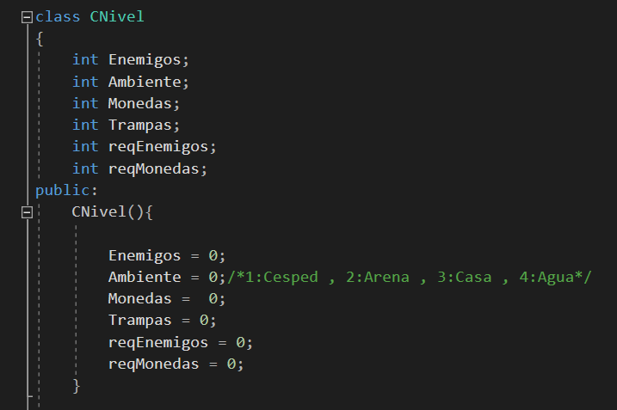
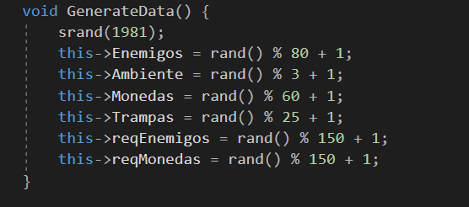
Elaboración de la solución
Generación de un Millón de mapas

Slide 5
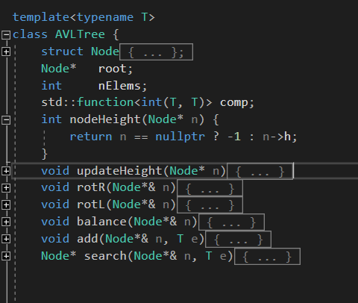
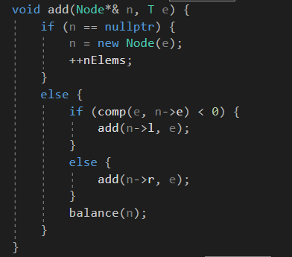
Elaboración de la solución
Generación de un Millón de mapas

Slide 6
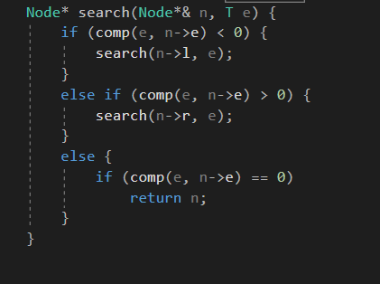
Elaboración de la solución
Búsqueda dentro de un Millón de mapas

Slide 7
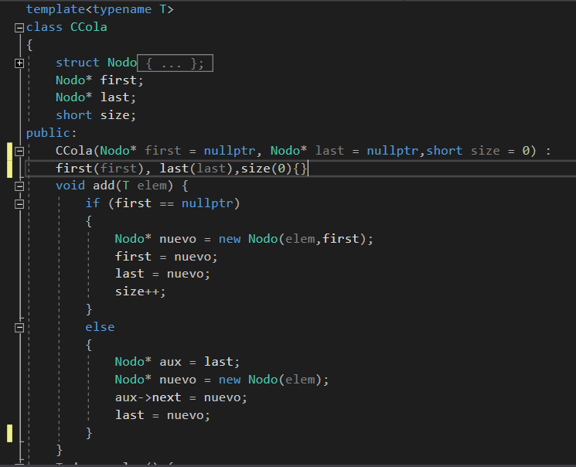
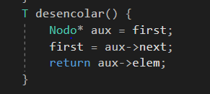
Elaboración de la solución
Implementación de delay

Slide 8
Conclusiones
Los Árboles AVL son de gran utilidad para realizar búsquedas en grandes cantidades de datosde manera eficiente.
Realizar la búsqueda en un millón de Mapas por un atributo se hace mas simple con arbolesAVL.
La Gestión de memoria es importante ya que de no ser así se produce un Memory Leak.
La Mecánica de retraso se logró implementar gracias a la estructura de dato “Cola”, ya que nos permite almacenar el movimiento del personaje para luego desencolarlo.

